Slide 1
■ＴＲカード仕様
●更新履歴
更新日 | 主な内容 | 備考
2019.12.03 | 書類作成
2019.12.10 | ・Redmine#171に関する情報追記。
2019.12.11 | ・Redmine#171 P9 最大レベルについて追記
2019.12.13 | 経験値に関する記載修正。（P.9 ）
2020.2.5 | ・TRモデル、モーション仕様について追記（P.18～23）
2020.2.8 | ・伊藤さん修正の★３説明部マージ。（P.19） ・グローブを加えた数値調整。（P.19、20、21、23） ・TRスキル時の背景について追記。（P.24）
2020.02.12 | ・TRカードのレイアウトについて追記 増本

Slide 2
■ＴＲカード仕様
●概要
ＴＲカード全般の仕様。
●ＴＲカード装備
ＴＲカードは、キャラに装備することで能力の増強や必殺技を使用することができるようになる。
キャラごとに３か所装備箇所があり、編成画面で設定することができる。
○アクティブ状態
ＴＲカードは装備するだけでは発揮しない能力がいくつかある。
基本的にはアクティブ状態とならなければ各威力を発揮しない。
（例外としてＨＰのみはアクティブ状態にならなくても影響を及ぼす）
アクティブ状態とは、「現在選択している」という状態である。
基本的には装備したカードの一番装備順が早いものが初期のアクティブ状態となる。
バトル中にアクティブなカードをプレイヤーの任意で変更し切り替えることができる。

Slide 3
■ＴＲカード仕様
●ＴＲカードの用途
○キャラの増強
ＴＲカードは基本的にはキャラにセットすることでキャラに様々な能力を付加していく。
・基本パラメータ
キャラと同様のHP、ATK、SPD、DEFの4種の基本パラメータを持ち、
装備して、かつアクティブになっているカードのパラメータの数値をキャラに加算する。
ただし例外として、HPに関してはそのキャラが装備しているカード全てのHPを足したものとなる。
・属性
本ゲームで設定されている５つの属性の内１つを必ず持つ。
キャラはアクティブになっているカードの属性を持つようになる。
【GP01】属性仕様_[日付].pptx
・バトル効果
特別なパッシブ効果を必ず１つ持っている。
【GP01】効果仕様_[日付].pptx参照。
・リーダー効果
リーダーのみが発揮する効果を持っている場合がある。必ず持っているわけではない。
部隊のリーダーになったときのみ発生する効果となる。
○専用キャラ（20191210修正）
専用キャラが設定されている場合、そのキャラに与える数値的な効果を120%とする。
カード基本情報での表示は変化せず、加算値としての表示や反映のときのみ影響を与えた数値となる。
効果がかかるのは「カードのパラメータ」のみとします。

Slide 4

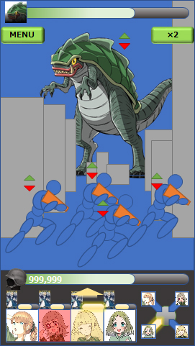







■ＴＲカード仕様
○ＴＲスキル発動（開発俗称ＴＲ必殺技）
必殺技を１つ持ち、バトル中にＴＲメーターが最大になったときに必殺技を発動することができる。
・ＴＲメーター（1stのバトル仕様から移植）
ＴＲメーターは部隊の各キャラ、各ＴＲカードごとに持っている。その値を以下の表に従い上昇させていく。
条件 | 概要 | 上昇値
経過時間1秒 | 時間によって上昇していく。 ただし、ゲームのタイマーを止めている際は上昇も停止させる。 | 1
敵に与ダメージ | キャラが怪獣にダメージを与えた時点で上昇 | ダメージ値の10％
敵から被ダメージ | 部隊がダメージを受けた時点で上昇。 | ＴＲカードへのダメージ値の30％
・発動について（1stのバトル仕様から移植）
ＴＲメーター最大となった場合、該当のキャラアイコン付近をスワイプできるようになり、ＴＲ必殺技が発動できるようになる。
スワイプした時点で、ゲーム進行のタイマーを停止し、直ちにTR必殺技開始演出（下記）を開始する。
ただし、怪獣の攻撃その他の演出中での時間停止中に入力することはできない。（そういった際はUIが表示されない）
スワイプとともに
カードがと小さく透明の
状態から拡大しつつ
フレームイン
光彩を伴いながら
カードが光っていく
画面全体が
ホワイトアウト

Slide 5
■ＴＲカード仕様
・ＴＲチャンスとダメージ変化
怪獣への攻撃に対し、一定の条件でＴＲチャンス状態となる場合がある。
ＴＲチャンス中に発動することで、ミニゲームが発生し与えるダメージが大きくなる。
【GP01】TR必殺技＆破壊_[日付].pptx 参照。
・ＴＲスキルの分類
ＴＲスキルは大きく分けて以下の5種類の分類がある。
（詳細の挙動イメージはパラメータの解説の後）
No. | 分類 | 概要
1 | 攻撃系 | 単純なダメージ、スリップダメージを与えるもの。
2 | 回復系 | 味方への回復、リジェネするもの。
3 | 解除系 | デバフの無効化や攻撃などの無効化系投のもの。
4 | バフ系 | パラメータ系を上昇する系のもの。
5 | デバフ系 | パラメータ系の下降や状態異常を与えるもの。

Slide 6
■ＴＲカード仕様
●ＴＲカードの種類
ＴＲカードは★１～★５までのレア度で存在するが、レア度によって種類や用途が異なる。
レア度 | 分類 | 概要
★1～★2 | 経験値カード | 装備することができないＴＲカード。 ＴＲカードの強化でのみ使用することができる。このカード自身を強化することはできない。 また、このカードはＴＲカードの所持上限に影響を与えることはなく、同じカードはスタックして保持できる。
★3 | アクセサリ系 | 基本的には後述の変身系と用途は同じだが、モデルが大きく変身するものではなく、 アクセサリパーツを追加するだけのものとなる。（必殺技を撃つことには変わりはない）
★4～★5 | 変身系 | 衣装全体を変化させ、強力な必殺技が撃てるようになる。
・アクセサリ系追記
アクセサリ自体の絵柄には頭用や腕用、脚用（正しい部位はデザイン的に問題にならない箇所次第）とあるが、
実際キャラに装備するところに装備箇所などは存在しない。
頭用３つなどを装備することは可能。

Slide 7
■ＴＲカード仕様
●ＴＲカードのパラメータ
ＴＲカードの持つパラメータについては以下を想定。★1～2と★3～5は必要パラメータが異なるため、分割。
○★3～5
No. | 項目名 | 概要
1 | ID | カードのID。
2 | 識別ID | カード個別の識別ID。
3 | カード名 | カードの名称。
4 | レア度 | ★３～★５。
5 | 属性 | 硬、尖、迅、創、壊の内１つ。
6 | レベル | 初期想定1～100（進化後含む）
7 | 経験値 | 現在の経験値
8 | 進化度 | ５段階。（初入手＋4枚分）
9 | HP | カードマスターに1～100までの数値が記載されたもの。成長曲線に影響。
10 | ATK | カードマスターに1～100までの数値が記載されたもの。成長曲線に影響。
11 | DEF | カードマスターに1～100までの数値が記載されたもの。成長曲線に影響。
12 | SPD | カードマスターに1～100までの数値が記載されたもの。成長曲線に影響。
13 | リーダー効果 | リーダー効果ID。リーダー効果マスターから。
14 | バトル効果１ | バトル効果ID。バトル効果マスターから。初期状態。
15 | バトル効果２ | バトル効果ID。バトル効果マスターから。進化度３のときに変化。
16 | バトル効果３ | バトル効果ID。バトル効果マスターから。進化度５のときに変化。
17 | TRスキル | ＴＲスキルID。ＴＲスキルマスターから。
18 | 専用キャラ | キャラID。設定なしもあり得る。
19 | お気に入りフラグ | 売却や消費が出来なくなるようなフラグ。

Slide 8
■ＴＲカード仕様
●ＴＲカードの強化
TRカードは一般的な経験値を蓄積してレベルアップする方式を取る。
○レベルアップで起こること
カードがレベルアップすると、基本パラメータが上昇する。
・変動するパラメータ
HP、ATK、DEF、SPDの4つのパラメータが上昇していく。（数値のみの上昇）。
・初期値に加算していく数値
各カードは初期値が設定されており、レベルアップの際には
各カードごとにテーブルで設定されている数値を加算していく。
これらのテーブル自体は基本的には計算で算出するが、微調整を加える際や新たなレベル解放の際は別の計算で
算出する想定もあるため、ゲーム内で持つデータはテーブル化された数値となる。
詳細は別途テーブル参照。

Slide 9
■ＴＲカード仕様
○経験値の獲得
ＴＲカードの経験値は「部隊」→「TRカード」→「強化」で遷移できるTRカード強化にて行う。
【GP01】強化画面仕様_[日付].pptxを参照。
・経験値は素材となるカードから
強化したいカードに対し、他のTRカードを1枚以上選んで使用すると、そのカードに応じた経験値を獲得できる。
カードから得られる経験値は下記。
経験値 ＝ レア度 × 200 × （1 ＋ レベル ÷ 10）
※200は仮、後半はレベルによる補正値。最大レベルで10倍くらい。
○必要なもの
メモ
Goldは武器や支援兵器のレベルアップ等にリソースを割く想定としている。
必要なものは、前述の通り経験値となるカードのみとなる。
Gold等は本ゲームでは不要とする。
○レベルアップと経験値（20191210修正）
レベルアップに必要な経験値は、各カードに設定されたレベルテーブルを見て決められる。
経験値がその値に達したらレベルアップとなり、各パラメータが上昇する（後述）。
また、レベルアップ後、経験値は再度リセットで一旦0とされ、その値にレベルアップで余った経験値を加算する。
これにより、一度の経験値獲得で複数レベル上がることもある。
※内部的な数値の持ち方はプログラマの都合のいいかたちで設定してかまわない。
・レベル上限時の経験値（20191213修正）
レベルアップの際、レベルが最大に達したとき、余った残りの経験値については無視する。
進化度の上限に達しているいないに関わらず同様。
・レベルの上限（20191211追加）
進化毎に、最大レベルが+10される。
☆５：最大100 (初期60)
☆４：最大 90 (初期50)
☆３：最大 80 (初期40)

Slide 10
■ＴＲカード仕様
●ＴＲカードの進化
進化させるカードと同じカードを入手し、重ねることで進化度を上げることができる。
○進化で起こること
・レベル上限の解放
進化度が１上がるごとにレベル上限が＋１０される。
・バトル効果の進化（20191210修正）
進化度３のときと進化度５のときにバトル効果が強力になる。
基本的には、所持していたバトル効果が数値的に強くなるという方針となる。
全てのカードに進化度３と進化度５のバトル効果が存在する。（進化度も３と５固定とする）
○進化方法
ＴＲカードの進化は「部隊」→「TRカード」→「進化」で遷移できるTRカード進化にて行う。
【GP01】強化画面仕様_[日付].pptxを参照。
・同カードを選択
進化したいカードと同じカードを選択し、消費することで進化度を１つあげることができる。
本ゲームでは進化元のカードに最大レベルが必要などの制限がなく、１度に複数枚を与えて複数段階上昇することもできる。
・素材の進化度
素材の方が進化していた場合は、その進化度も考慮し最終的な進化度を決定する。
例）
進化度１に進化度２のカードを使うと進化度３になる。
・素材のレベル
素材のレベルが上がっている場合でも、進化においてはそれを無視し、何の影響もおよぼさない。

Slide 11
■ＴＲカード仕様
●ＴＲスキルについて
各TRスキルの概ねの効果とその数値の算出方法を記載する。
○攻撃系
・効果
直接的な攻撃を行いダメージを与える。
・ダメージ計算（1stのバトル仕様から移植からの改変）
ＴＲカードのATK値にカードレベルによる係数をかけたものが攻撃力になるようにする。
その攻撃力に属性や怪獣の防御力を加味したものが最終的なダメージとなる。
（基本的な計算方法は通常攻撃と変わらない）
メモ
キャラ数値はATK値にもすでに乗っているいるので2重になる…。
・ＴＲカードの攻撃力
ＴＲ必殺攻撃力＝（ＴＲカードのATK値 × （1 +（ＴＲカードLV / 100）） × キャラ専用）
- ＴＲカードLvの影響
ＴＲカードのLvが高いと威力が増す（最大２倍）となる想定。
- キャラ専用とは
特定のキャラ専用のＴＲカードの場合は、該当キャラが身に着けることで、ダメージがさらに高まる。
現想定では一律1.2倍（要調整）とする。
- TRカードのATK値（20191210新規）
ATK値についてはTRカードのパラメータに及ぼす効果のものがあれば影響する。
以降回復についても同様。

Slide 12
■ＴＲカード仕様
・ＴＲ必殺技のダメージ
ＴＲ必殺ダメージ＝（ＴＲ必殺攻撃力 × ブレ × 部位防御係数 × 相性係数 × 属性係数 × 弱点係数 × 効果係数）
- クリティカル
レア度 | 発生率
★5 | 10%
★4 | 8%
★3 | 7%
★2 | 6%
★1 | 5%
ＴＲカードのクリティカル発生率はレア度ごとに決まっている。
また、ダメージ倍率は、通常と同様一律２倍とする。
- ブレ
通常攻撃の１ヒットと同じブレとする。
0.8倍～1.2倍
・追加効果
ダメージに加えなにか追加効果がある場合も想定される。
効果と同様、各TRスキルに効果を設定できるようにしておく。

Slide 13
■ＴＲカード仕様
○回復系１
・効果
直接的な回復をする。
・回復対象
回復対象は、部隊であり、回復については個別割りふりはしない。
・回復値計算
基本的に攻撃系と同様の計算を行うが、参照する数値がDEFとなる。
それ以外については基本方針は攻撃系と同じ。
・ＴＲカードの回復力
ＴＲ必殺回復力＝（ＴＲカードのDEF値 × （1 +（TRカードLV / 100）） × キャラ専用）
・ＴＲ必殺技の回復
ＴＲ必殺回復＝（ＴＲ必殺回復力 × ブレ × 効果係数）
※クリティカル、ブレ追加効果は攻撃と同様。
・追加効果
回復に加えなにか追加効果がある場合も想定される。
効果と同様、各TRスキルに効果を設定できるようにしておく。

Slide 14
■ＴＲカード仕様
○回復系２
・効果
継続的な回復。リジェネ系。
・回復対象
回復対象は、部隊であり、回復については個別割りふりはしない。
・回復値計算
基本的に攻撃系と同様の計算を行うが、参照する数値がDEFとなる。
それ以外については基本方針は攻撃系と同じ。
・ＴＲカードの回復力
回復系１と同様。
・ＴＲ必殺技の回復
リジェネ系の場合、ここで出た回復値が一定間隔、一定時間で可回復し続ける。
ＴＲ必殺回復＝ ＴＲ必殺回復力 × ブレ × 効果係数 ÷ 20
※クリティカル、ブレについては、毎回判定する。
※追加効果は攻撃と同様。
・継続時間／間隔
効果時間は30秒固定とし、その間隔は通常2秒を基準値とした下記計算とする。
間隔（秒）＝ 2秒 × （2500 / SPD値 ）
※2500はパラメータ幅のおおよその中央付近（要調整）

Slide 15
■ＴＲカード仕様
○解除系
・効果
デバフ効果を解除する。
解除系はTRカードのパラメータの影響を受けない。
・効果対象
部隊。
・解除内容
各TRスキル毎に、解除の内容を設定する。
解除内容としては、
1．ATKデバフ
2．DEFデバフ
3．SPDデバフ
4．パラメータデバフ
5．状態異常：毒
6．状態異常：酸
7．状態異常：睡眠
8．状態異常：麻痺
9．状態異常：減退
・追加効果
解除に加えなにか追加効果がある場合も想定される。
効果と同様、各TRスキルに効果を設定できるようにしておく。

Slide 16
■ＴＲカード仕様
○バフ系
・効果
味方のパラメータを上昇する。
・効果対象
部隊。
・効果内容
1．ATKバフ
2．DEFバフ
3．SPDバフ
4．ATK+DEFバフ
5．ATK+SPDバフ
6．DEF＋SPDバフ
7．ATK+DEF+SPDバフ
・基本値
固定値もしくは、割合での上昇値を持つ。
・レベルによるボーナス
上記基本値にレベルによるボーナス係数をかけて最終的な値とする。
基本値 × 1+（ＴＲカードLv / 100 ）
・追加効果
バフに加えなにか追加効果がある場合も想定される。
効果と同様、各TRスキルに効果を設定できるようにしておく。

Slide 17
■ＴＲカード仕様
○デバフ系
・効果
味方のパラメータを上昇する。
・効果対象
怪獣
・効果内容
1．ATKデバフ
2．DEFデバフ
3．SPDデバフ
4．ATK+DEFデバフ
5．ATK+SPDデバフ
6．DEF＋SPDデバフ
7．ATK+DEF+SPDデバフ
・基本値
固定値もしくは、割合での上昇値を持つ。
・レベルによるボーナス
上記基本値にレベルによるボーナス係数をかけて最終的な値とする。
基本値 × 1+（ＴＲカードLv / 100 ）
・追加効果
デバフに加えなにか追加効果がある場合も想定される。
特に状態異常系は追加効果に配置するようにする。
効果と同様、各TRスキルに効果を設定できるようにしておく。

Slide 18
■TRモデル・モーション想定
●TRモデル（20200205新規）
各キャラクターはTRスキル発動時に変身するが、その作成されるモデルについては
レア度によって異なる。
○★５
全てのカードで異なる独自のデザインをする。
全身に衣装をまとう形となる。
・想定モデル数
各オリジナル | 45
○★４
TRの分類ごとにベースが決まっていて、同分類のカードはそのベースのバリエーションとして作成される。
★５同様全身に衣装をまとう形となる。
・想定モデル数
攻撃（硬） | 7
攻撃（尖） | 7
攻撃（迅） | 7
攻撃（創） | 2
攻撃（壊） | 2
スリップ系 | 2
回復系 | 8
バフ系 | 11
デバフ系 | 9

Slide 19
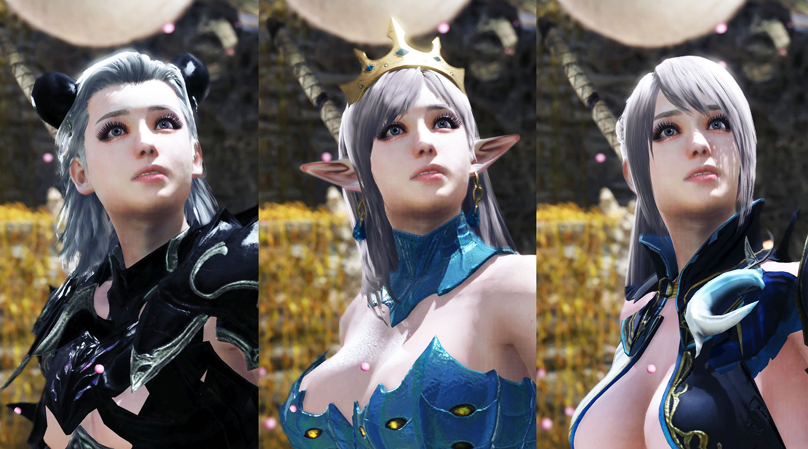
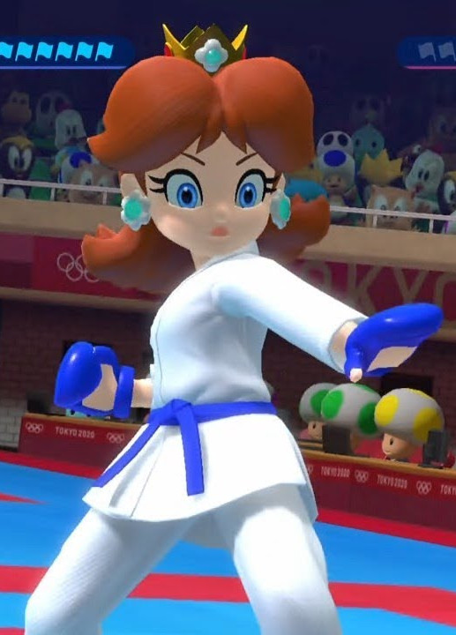

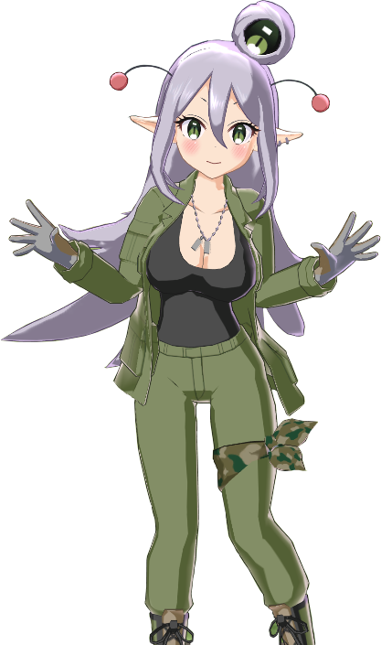
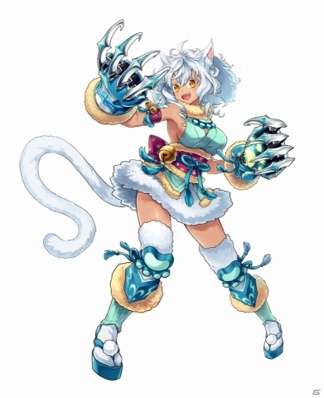
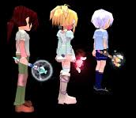
■TRモデル・モーション想定
★各パーツイメージ★
○★３（20200208修正）
ヘルメット（頭）
アクセサリー等を部位ごとに身に着けるタイプとなる。
部位については３か所存在する。
・想定モデル数
モデルの装備部位ごとに効果分類を決める。
ヘルメット | 頭 | 6種 | 回復系
グローブ | 手1 | 17種 | 攻撃系
スティック | 手2 | 17種 | 攻撃系
設置物 | 足元 | 10種 | バフ、デバフ系
↑（MHWより）
このように頭に追加パーツを付け加えるタイプを
想定。但し、髪型によって破綻が生じる場合に
ついては髪型部分をヘルメットモデルに
付け替えるような対応も可。（デザイナ次第）
グローブ（手1）
スティック（手2）
設置物（足元）
この
くらいの
サイズ感
↑（マリソニより）
拳が武器になるタイプの装備。
全般的なイメージとしては猫パンチ的な
方向性の想定。
↑（マビノギより）
手に持つスティックタイプの装備。
全般的なイメージとしては魔法少女的な
方向性の想定。
↑
キャラの近くに
設置するもの。
このなんらかのアイテムを
キックすることで効果発動
する想定。

Slide 20
■TRモデル・モーション想定
○モデル数まとめ（20200208修正）
レア度 | 分類 | オリジナル | バリエ
★５ | － | 45 | 0
★４ | 攻撃（硬） | 1 | 6
 | 攻撃（尖） | 1 | 6
 | 攻撃（迅） | 1 | 6
 | 攻撃（創） | 1 | 1
 | 攻撃（壊） | 1 | 1
 | スリップ系 | 1 | 1
 | 回復系 | 1 | 7
 | バフ系 | 1 | 10
 | デバフ系 | 1 | 8
★３ | ヘルメット | 6 | 0
 | グローブ | 17 | 0
 | スティック | 17 | 0
 | 据え置き | 10 | 0
小計 |  | 104 | 46
総計 |  | 150

Slide 21
■TRモデル・モーション想定
●TRモーション（20200205新規）
モーションもレア度により、製作数が異なる。
当初想定の内容を調整していることに注意！（全57モーションという数は変動なし）
○★５
全てのカードで独自のモーションを作成する。
・想定モーション数
各オリジナル | 45
○★４
効果分類ごとにモーションを作成する。（※当初想定から減少）
・想定モーション数
攻撃（硬） | 1
攻撃（尖） | 1
攻撃（迅） | 1
攻撃（創） | 1
攻撃（壊） | 1
回復系 | 1
解除系 | 1
バフ系 | 1
デバフ系 | 1
スリップ系は削除（→デバフ系と統合）
リジェネ系は削除（→直回復と統合、回復系と名称修正）
バフ（部隊）は削除（→バフ（個人）と統合、バフ系と名称修正）

Slide 22
■TRモデル・モーション想定
○★３
部位ごとにモーションを作成。（★４の削除分増加）
・想定モーション数（20200208修正）
ヘルメット | 1
グローブ | 1
スティック | 1
据え置き | 1

Slide 23
■TRモデル・モーション想定
○モーション数まとめ（20200208修正）
レア度 | 分類 | オリジナル
★５ | － | 45
★４ | 攻撃（硬） | 1
 | 攻撃（尖） | 1
 | 攻撃（迅） | 1
 | 攻撃（創） | 1
 | 攻撃（壊） | 1
 | 回復系 | 1
 | 解除系 | 1
 | バフ系 | 1
 | デバフ系 | 1
★３ | ヘルメット | 1
 | グローブ | 1
 | スティック | 1
 | 据え置き | 1
総計 |  | 58

Slide 24
■TRモデル・モーション想定
●TRスキル時の背景（20200208新規）
TRスキル演出の背景については、場所を限定しない異空間的なもので表現する。
また、全てのスキルごとに持つのではなく以下のルールによって分類される。
○段階と種類
TRスキルの攻撃についてはTRカードのレア度とピックアップの計4段階持ち作成する。
その各々に色替えで属性の色合いを乗せていく。
回復、バフ、デバフについては全レア度共通とする。
レア度／分類 | 攻（硬） | 攻（尖） | 攻（迅） | 攻（創） | 攻（壊） | 回復 | バフ | デバフ
★５ピックアップ用 | 1 | ←色替え | ←色替え | ←色替え | ←色替え | 1 | 1 | 1
★５ | 1 | ←色替え | ←色替え | ←色替え | ←色替え
★４ | 1 | ←色替え | ←色替え | ←色替え | ←色替え
★３ | 1 | ←色替え | ←色替え | ←色替え | ←色替え

Slide 25
■TRモデル・モーション想定
すいません。
まだ練り直します。
●TRスキル時のエフェクト（20200208新規）
TRスキル演出のエフェクトについては、★５については、演出が独自のため専用のものを用意する。
（方向性はある）その他モーションが同一なものについては、下記ルールに従って選択していく。
○★５
スキルの演出によって、エフェクトの形は変わるが、属性や効果によって色の方向性は
決まってくる。
属性と回復、バフ、デバフがかぶっているが、中途半端な色を使うよりははっきりした方を表示した方がいいため
許容する。（色味や濃淡などの差は欲しい）
攻撃（硬） | 青系
攻撃（尖） | 赤系
攻撃（迅） | 緑系
攻撃（創） | 黄色系
攻撃（壊） | 紫系
回復 | 緑系
バフ | 黄色系
デバフ | 紫系
メモ
ここで説明している数字は純粋なエフェクトの数ではなく、シーン的な意味合いの数値の想定。
例えば「攻撃（硬）威力３」のエフェクト1つというのは、分解してみると
1．ビーム発射前のため
2．ビーム自体
3．ビームの爆発
などシーンの中身により複数存在したりする。

Slide 26
■TRモデル・モーション想定
すいません。
まだ練り直します。
○★４～３
これらについては、モーション（≒攻撃分類）とその威力によって用意する。
（解除、バフ、デバフ系は威力はないので共通）
レア度 | モーション種 | 威力３ | 威力２ | 威力１
★４ | 攻撃（硬） | 1 | 1 | 0
 | 攻撃（尖） | 1 | 1 | 0
 | 攻撃（迅） | 1 | 1 | 0
 | 攻撃（創） | 1 | 1 | 0
 | 攻撃（壊） | 1 | 1 | 0
 | 回復系 | 1 | 1 | 0
 | 解除系 | 1
 | バフ系 | 1
 | デバフ系 | 1
★３ | ヘルメット | 0 | 1 | 1
 | グローブ | 0 | 1 | 1
 | スティック | 0 | 1 | 1
 | 据え置き（バフ） | 1
 | 据え置き（デバフ） | 1
総計 |  | 25

Slide 27
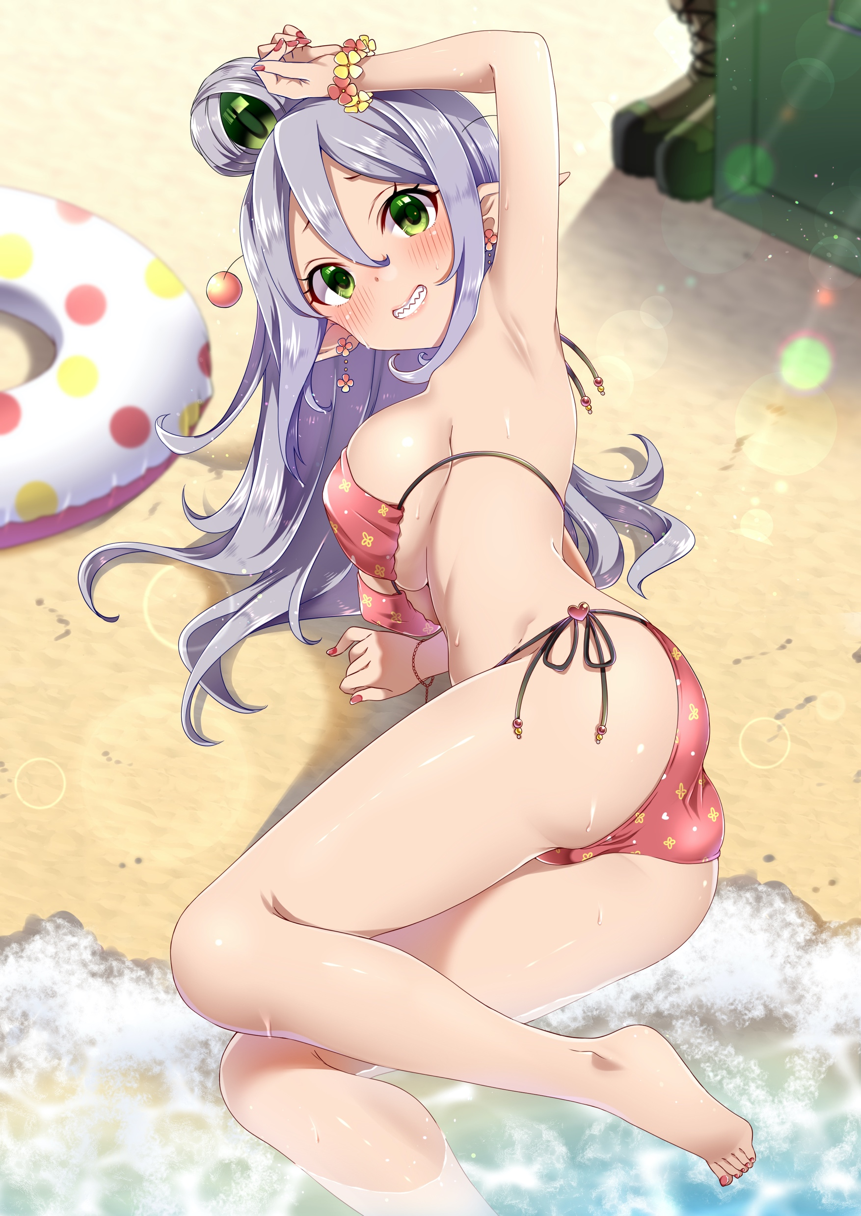

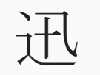

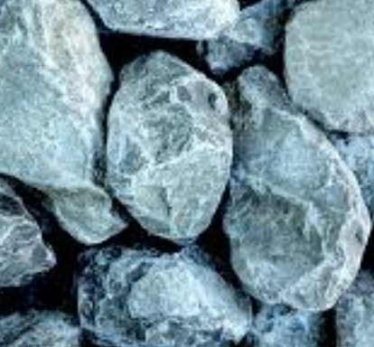

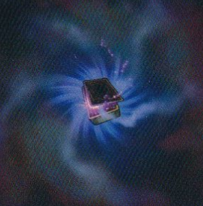

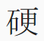
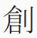
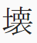
■TRカード絵柄
●デザイン
下記パラメータを含めたアイコンにする。
①攻撃・回復示唆
②属性アイコン
③レアリティフレーム
詳細な配置などについてはデザイン次第で変更して問題ありません。
（★を横並びにするしない、属性に攻撃・回復示唆を重ねる重ねないなど）
掲載パラメータ
・レアリティフレーム
★ ～ ★★★★★
上位レア毎に色とフレーム豪華なデザインにする。
白 ＜ 銅 ＜ 銀 ＜ 金 ＜ 虹
・属性のイメージ
迅：緑 自然豊かな流れるイメージ
尖：赤 鋭く突きさすイメージ
硬：青 どっしりと受け止めるイメージ
創：黄 神々しさ・光
壊：紫 禍々しい・闇
それぞれ左上スペース内に納まれば、大きさ・形は不問。
・攻撃 or 回復
どちらのタイプであるかを示唆。
色や形は範囲内に収まるようであれば不問。
・右上、右下には、UIが載る可能性があるので
可能限り、絵柄が中央にあるのが好ましい。
攻撃
★ ★ ★ ★ ★
攻撃
回復

